Slide 1
Подготовка к ФДР
(октябрь, 2023)
(естественно-научная грамотность)
03.10.2023
Горбатова Ольга Николаевна,
кандидат педагогических наук, заведующий кафедрой естественно-научного образования
КАУ ДПО «АИРО имени А.М. Топорова»,
руководитель отделения по естественнонаучным дисциплинам
краевого УМО
gon@iro22.ru

Slide 2
Что делать?
Когда мы все это успеем?
«я уже давно работаю над формированием ЕНГ обучающихся, т.к. ЕНГ должна являться образовательным результатом»
«я первый раз слышу о ЕНГ»
Зарегистрироваться на платформе РЭШ
Изучить теорию по ФГ, ознакомиться с типами заданий
Сформировать диагностическую работу, провести пробное тестирование
Рассмотреть со школьниками ошибки, обращать внимание на особую форму заданий, алгоритм решения заданий, формирование внутренней мотивации
Использовать задания на уроках и во внеурочной деятельности
Давать школьникам домашнее задание на прорешивание заданий из открытых банков
Провести еще одну пробную работу

Slide 3
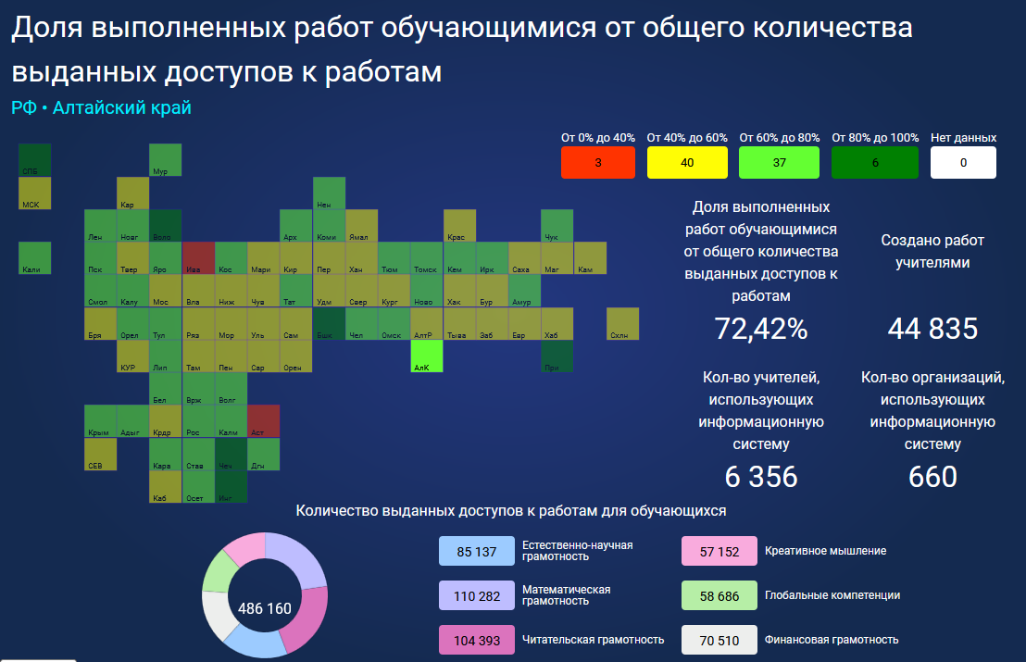
Формирование функциональной грамотности обучающихся
Для проведения диагностической работы каждому учителю школы, принимающему участие в этой работе, необходимо зарегистрироваться на электронной платформе РЭШ на https://resh.edu.ru/
Проводится мониторинг:
Заходил ли учитель в РЭШ
Формировал ли задание
Выдавал ли ученикам задания
Решали ли ученики задания
Проверял ли учитель результаты выполнения заданий

Slide 4
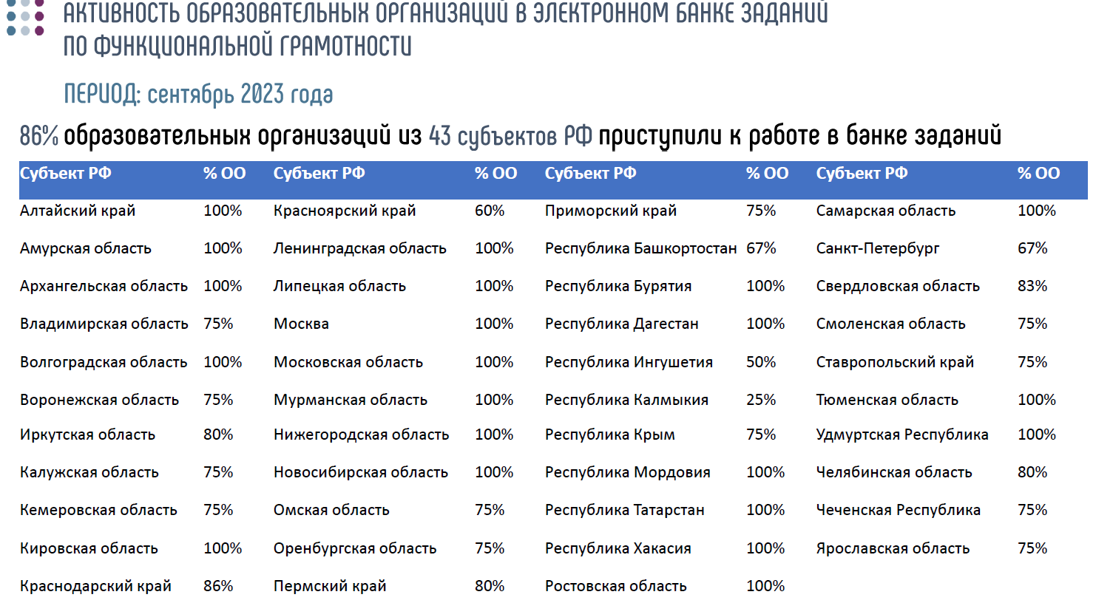
Названы школы!!! России, не проявляющие активность в работе с банком заданий

Slide 5
Необходимо организовать школьников для выполнения тренировочной работы

Slide 6
Как найти инструктивные материалы?
https://resh.edu.ru/instruction
Просмотр с остановками!
Для ознакомления с особенностями проведения работы по функциональной грамотности на портале РЭШ подготовлена специальная видео-инструкция (инструктивные материалы по работе на платформе РЭШ, ссылка https://edsoo.ru/Instruktivnie_materiali_.htm).
https://fg.resh.edu.ru/
Электронный банк заданий

Slide 13
Задание «Ветряк»

Slide 18
Кафедра естественно-научного образования к 1 09.2023 подготовила:
Организационные вопросы подготовки общеобразовательной организации к проведению федеральной диагностической работы (на примере мониторинга формирования естественно-научной грамотности обучающихся). Учебно-методическое пособие / О.Н. Горбатова. – Барнаул : КАУ ДПО «АИРО имени А.М. Топорова», 2023 г. – 66 с.
Формирование и оценка естественно-научной грамотности обучающихся основной школы: учебно-методическое пособие / О.Н. Горбатова, А.А. Шорина, И.Н. Стукалова, Н.А. Ликарь, С.В. Панкратова. – Барнаул: КАУ ДПО «АИРО имени А.М. Топорова», 2023. – 134 с.
https://iro22.ru/dejatelnost/redakcionno-izdatelskaja-i-bibliotechno-informacionnaja-dejatelnost/izdanija-airo/

Slide 19
Курсы повышения квалификации
1 полугодие 2024 г.
№ | Целевая группа | Сроки обучения | Форма обучения | Тема программ повышения квалификации | Кол-во часов | Округ | Кол-во чел.
1 | Учителя биологии, химии, физики, географии | март | Очная | Формирование функциональной грамотности обучающихся средствами учебного предмета (биология, химия, физика, география) | 24 | Все | 30
https://iro22.ru/centr-obrazovanija-cifrovogo-i-gumanitarnogo-profilej-tochka-rosta/sobytija-i-meroprijatija/ - записи вебинаров кафедры ЕНО

